Slide 1
Music as Education in History
Music as Memorial Culture
Damien Sagrillo Université du Luxembourg
Kecskemét, 3 May 2018

Slide 2
Overview
Memorial Culture
Battles in Music: Abba, Beethoven
Lili Marleen
Rákóczi-induló
Example of Luxembourg
Notes:
Die Idee, Erinnerungskultur und Blas- bzw. Militärmusik als Thema zu diesem Symposium zu nehmen hat mich beflügelt.
Obwohl Luxemburg klein ist, wird es unmöglich sein, einen umfassenden Überblick zu geben. Mann könnte, rein auf Luxemburg bezogen, ein Buch damit füllen.
Dem pädagogischen Aspekt kommt dabei eine Aufgabe zu, die mir bis zum jetzigen Zeitpunkt nicht in den Sinn gekommen wäre.
(Im Referat einige Aspekte; weitere, aus Zeitgründen, in der schriftlichen Fassung)
Dicks und die Popularisierung seiner Werke
“Vum Minett an t’Eisleck”
Pierrard, Rampini
Nachlassender Patriotismus: heute weniger aufgeführt

Slide 3
The Idea of Memorial Culture
France: Pierre Nora, „Lieux de mémoire“s
Three parts between 1984 and 1997
Seven volumes
4.700 pages
Nora‘s questions instead of a definition
Are not every great historical work and the historical genre itself, every great event and the notion of event itself, in some sense by definition lieux de mémoire? The question calls for a precise answer. Among history books, only those founded on a revision of memory or serving as its pedagogical breviaries are lieux de mémoire.
Nora, p. 21
Notes:
Nora, Pierre / François, Étienne, Erinnerungsorte Frankreichs, C.H. Beck, München 2005, gekürzt auf. 667 S
Nora, Pierre, Between Memory and History, in: Between Memory and History: Les Lieux de Mémoire, in: Representations No. 26, Special Issue: Memory and Counter-Memory. (Spring, 1989), pp. 7-24, http://rep.ucpress.edu/content/ucprep/26/7.full.pdf

Slide 4
Attempt at Definitions of Memorial Culture
Memorial culture can be understood as
As a formal generic term for all conceivable forms of conscious memory of historical events, personalities and processes ... whatever they are aesthetic, political or cognitive
Cornelißen, http://docupedia.de/zg/, p. 1
„als einen formalen Oberbegriff für alle denkbaren Formen der bewussten Erinnerung an historische Ereignisse, Persönlichkeiten und Prozesse ..., seien sie ästhetischer, politischer oder kognitiver Natur“
Notes:
Christoph Cornelißen, Erinnerungskulturen, Version: 2.0, in: Docupedia-Zeitgeschichte, 22. 10.2012, URL: http://docupedia.de/zg/, S. 1
„als einen formalen Oberbegriff für alle denkbaren Formen der bewussten Erinnerung an historische Ereignisse, Persönlichkeiten und Prozesse ..., seien sie ästhetischer, politischer oder kognitiver Natur“
2) http://books.google.de/books?id=ySw4_OjP3jgC&printsec=frontcover&hl=de&source=gbs_ge_summary_r&cad=0#v=onepage&q&f=false
Les Lieux de memoire » tome 1 : conflits et partages Pierre Nora et collègues, Paris.
Gallimard 1993, S. MUSS NOCH GESUCHT WERDEN!!!
sonst zit. nach: Marcel Piney, Coopération sportive française en Afrique 1960-2000, L'Harmattan, Paris 2011, S. 29.
Vergleich der beiden Standpunkte:
Übereinstimmung: Abstufung, Oberbegriff („dans tous les sens“)
Abweichungen:
Bei Cornelißen fehlt das materielle Objekt 2) Dagegen fehlt bei N. eine nuanciertere Auseinandersetzung mit dem Begriffspaar „intellectuellement construit“
Insgesamt gefällt mir von der Prägnanz Noras Definitionsansatz aber besser => CLICK
as a formal generic term for all conceivable forms of conscious memory of historical events, personalities and processes ... whatever they are aesthetic, political or cognitive

Slide 5

Attempt at Definitions of Memorial Culture
A place of memory understood in the broadest sense, proceeds from the most concrete and material object, which can also be determined geographically, to the most abstract and intellectually constructed!
Nora, Piney, p. 29
Notes:
Christoph Cornelißen, Erinnerungskulturen, Version: 2.0, in: Docupedia-Zeitgeschichte, 22. 10.2012, URL: http://docupedia.de/zg/, S. 1
„als einen formalen Oberbegriff für alle denkbaren Formen der bewussten Erinnerung an historische Ereignisse, Persönlichkeiten und Prozesse ..., seien sie ästhetischer, politischer oder kognitiver Natur“
2) http://books.google.de/books?id=ySw4_OjP3jgC&printsec=frontcover&hl=de&source=gbs_ge_summary_r&cad=0#v=onepage&q&f=false
Les Lieux de memoire » tome 1 : conflits et partages Pierre Nora et collègues, Paris.
Gallimard 1993, S. MUSS NOCH GESUCHT WERDEN!!!
sonst zit. nach: Marcel Piney, Coopération sportive française en Afrique 1960-2000, L'Harmattan, Paris 2011, S. 29.
Vergleich der beiden Standpunkte:
Übereinstimmung: Abstufung, Oberbegriff („dans tous les sens“)
Abweichungen:
Bei Cornelißen fehlt das materielle Objekt 2) Dagegen fehlt bei N. eine nuanciertere Auseinandersetzung mit dem Begriffspaar „intellectuellement construit“
Insgesamt gefällt mir von der Prägnanz Noras Definitionsansatz aber besser => CLICK
as a formal generic term for all conceivable forms of conscious memory of historical events, personalities and processes ... whatever they are aesthetic, political or cognitive

Slide 6
Memorial Culture
Memorial culture as punctual approaches to history are a matter of education
Concerning music: A memorial place is increasingly perceived as such, if it is taught in schools and if it is associated with music
Notes:
1) Beispiele
Die Werke aus der “großen” Musikliteratur
Wellingtons Sieg oder Die Schlacht bei Viktoria 1812
Obwohl Luxemburg klein ist, wird es unmöglich sein, einen umfassenden Überblick zu geben.
Beispiele aus Luxemburg später

Slide 7
Categories of memorial culture
Tangible
Personality
Monument
Architecture
Intangible, symbols
Flag
Music composition
Music composition as a catalyst of memory
Anecdotes, legends, ...
Memorial culture as an identity-forming phenomenon
cf. Nora‘s definition above
Notes:
1) s. Noras Definition oben "un lieu de mémoire dans tous les sens du mot va de l'objet le plus matériel et concret, éventuellement géographiquement situé, à l'objet le plus abstrait et intellectuellement construit”
Band 3 “conflits et partages”
D/F
Erinnerungskultur und Nationalfeiertag
http://www.amazon.de/Gefeierte-Nation-Erinnerungskultur-Nationalfeiertag-Deutschland/dp/3593391929/ref=sr_1_12?s=books&ie=UTF8&qid=1375177589&sr=1-12&keywords=La+Marseillaise#reader_3593391929

Slide 8

Abba – Waterloo

Slide 9
Abba – Waterloo
Taping over Wagner’s Ride of the Valkyries by Abba’s Waterloo
Allusions
Apocalypse Now
Napoleon’s defeat at the Belgian place of Waterloo
English saying: “to meet one’s Waterloo” as a synonym for experiencing a defeat
Example: Obama’s health care often was designated as his Waterloo
Notes:
Obamacare: https://www.theatlantic.com/politics/archive/2009/07/waterloo-or-verdun/21863/

Slide 10
Abba – Waterloo
The battle of Waterloo
A small town in the south-west area of Brussels
The most famous battle in history?
Fought on 18th June 1815
Between the French Army of Napoleon Bonaparte and a British led coalition, including Prussia
The final point of Napoleon’s decline
End of 23 years of warfare between France and the rest of Europe
Beginning of the Anglo-Saxon hegemony? on the one hand?
Waterloo memorials
Many places in Anglo-Saxon countries with the name Waterloo
Waterloo as companies and brands
Waterloo University in Waterloo / Ontario / Canada
Notes:
https://www.britannica.com/event/Battle-of-Waterloo

Slide 11
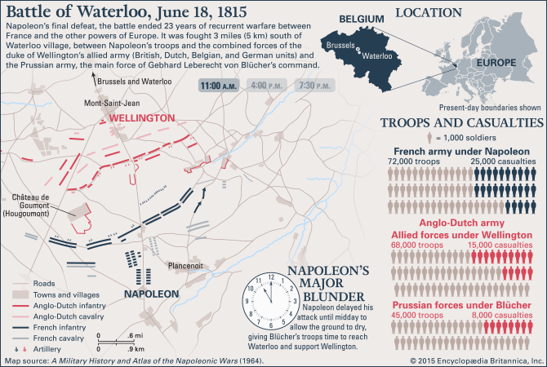
Abba – Waterloo
https://www.britannica.com/event/Battle-of-Waterloo

Slide 12
Abba – Waterloo
The most famous battle in history? Also before the 1974 song contest winning entry?
Yes, because of Waterloo existing long time before in Anglo-Saxon art, entertainment, movies etc.
But the song was an amplifier!
Song text: comparison between a love relationship doomed to fail and the ultimate defeat of Napoleon
Won the European Song Contest in 1974
Interrupted the Anglo-Saxon hegemony in the pop music industry on the other hand

Slide 13
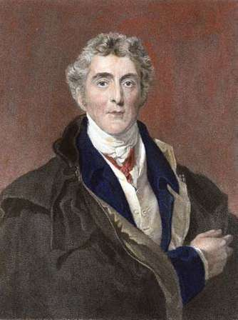
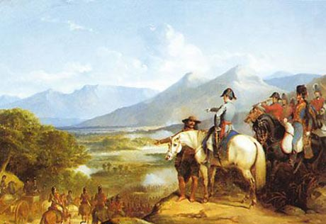
Beethoven – Wellingtons Sieg
Wellington at the Battle of Vittoria
Arthur Wellesley, 1st duke of Wellington
Notes:
http://unheardbeethoven.org/search.php?Identifier=hess97
https://www.britannica.com/biography/Arthur-Wellesley-1st-Duke-of-Wellington

Slide 14

Beethoven – Wellingtons Sieg
The Battle of Vittoria, 21th June 1813
Opposing parties:
Joseph Napoleon, King of Spain, brother of Napoleon Bonaparte, supported by the French army against
The allied British, Spanish and Portuguese forces under the command of Arthur Wellesley, 1st Duke of Wellington (later British Prime Minister)
Location: Vitoria, Spain
Decisive defeat of Napoleon in the Peninsular War in Spain (1808-1814)
Notes:
https://academic-oup-com.proxy.bnl.lu/mq/article/89/1/17/2883199
https://www.britannica.com/biography/Arthur-Wellesley-1st-Duke-of-Wellington
Beethoven Welilngton's Victory Berlin Philharmonic Orchestra Herbert von Karajan
https://www.youtube.com/watch?v=R_ibES7i-HU&t=662s

Slide 15
Beethoven – Wellingtons Sieg
Wellington's Victory, or, the Battle of Vitoria
Premiered on 8th December 1813
Structure
Drums and trumpets on the English side
Rule Britannia
Drums and trumpets on the French side
Marlborough s’en va-t-en Guerre
Invitation and Response
Battle, Storm & March
Victory Symphony with God Save the Queen
Notes:
https://academic-oup-com.proxy.bnl.lu/mq/article/89/1/17/2883199
https://www.britannica.com/biography/Arthur-Wellesley-1st-Duke-of-Wellington

Slide 16
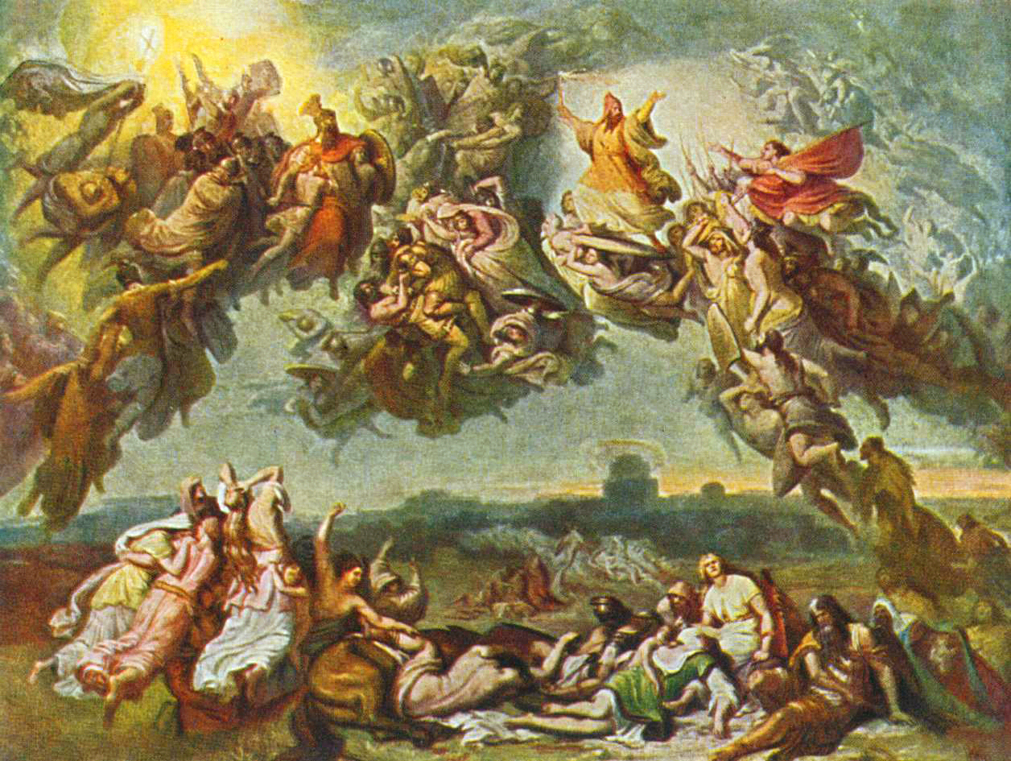
Tradition of Battles in Music
Pyotr Ilyich Tchaikovsky – Overture 1812
Written in 1880, first performed in 1882
Commemoration of the victory of Russia against Napoleon
Franz Liszt – Hunnenschlacht,
First performed in 1857
Based on a painting by Wilhelm von Kaulbach
Featuring a ferocious battle of the Huns against the Romans where, according to the myth, the killed warriors continued to fight in Heaven
Notes:
https://upload.wikimedia.org/wikipedia/commons/8/82/Wilhelm_von_Kaulbach_001.jpg

Slide 17
Tradition of Battles in Music
The first battle in music was composed by Clément Janequin (c. 1485-1558)
Bataille de Marignan or La Guerra
Short onomatopoeic chanson featuring the battle of Marignano in 1515 between France and the Old Swiss Confederacy
(Körndle, p. 65)
About 160 battles in music (musikalische Schlachtengemälde) were composed between 1756 and 1815
(Schulin, p. 65)
Notes:
Franz Körndle, „Schlacht im Salon. Musikalischer Gefechtslärm in der Zeit um 1800“, S. 65
Musik in der Geschichte - zwischen Funktion und Autonomie
herausgegeben von Inga Mai Groote
https://books.google.lu/books?id=Vau4RKQwvIEC&pg=PA65&lpg=PA65&dq=musikalische+schlachtengem%C3%A4lde&source=bl&ots=iS-T8cQGKf&sig=UrPMAEIH1xJ1mm87R7OSxM5Nmso&hl=de&sa=X&ved=0ahUKEwi3lpnMwaPaAhUCaFAKHfKLDNkQ6AEIRzAJ#v=onepage&q=musikalische%20schlachtengem%C3%A4lde&f=false
Musikalische Schlachtengemälde in der Zeit von 1756 bis 1815 Verf.angabe: Karin Schulin Verlagsort:Tutzing Verlag:Schneider Jahr:1986Franz Körndle, „Schlacht im Salon. Musikalischer Gefechtslärm in der Zeit um 1800“, S. 65
Musik in der Geschichte - zwischen Funktion und Autonomie
herausgegeben von Inga Mai Groote
https://books.google.lu/books?id=Vau4RKQwvIEC&pg=PA65&lpg=PA65&dq=musikalische+schlachtengem%C3%A4lde&source=bl&ots=iS-T8cQGKf&sig=UrPMAEIH1xJ1mm87R7OSxM5Nmso&hl=de&sa=X&ved=0ahUKEwi3lpnMwaPaAhUCaFAKHfKLDNkQ6AEIRzAJ#v=onepage&q=musikalische%20schlachtengem%C3%A4lde&f=false
Musikalische Schlachtengemälde in der Zeit von 1756 bis 1815 Verf.angabe: Karin Schulin Verlagsort:Tutzing Verlag:Schneider Jahr:1986

Slide 18
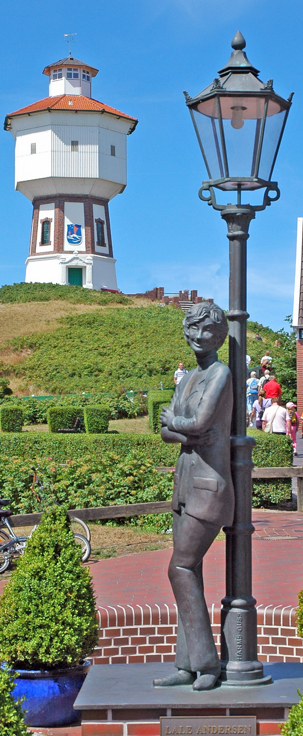
Lili Marleen
German love song
Song text written in 1915
Melody composed in 1939 and recorded by Lale Andersen
Became most popular through its regular broadcasting in 1941
Became popular among German and allied forces
Still popular today
Lili Marleen memorial in Langeoog Germany
Notes:
"Lili Marleen" (Lale Andersen, 1942 [English Version])
https://www.youtube.com/watch?v=y0P_m7SZBvQ
Katja Protte, Mythos »Lili Marleen« - Ein Lied im Zeitalter der Weltkriege, in: Militärgeschichtliche Zeitschrift 63(2004), pp. 354-400.
https://upload.wikimedia.org/wikipedia/commons/3/3e/Wasserturm_Langeoog.jpg
https://www.britannica.com/topic/Lili-Marleen
https://www.ninahalpern.com/flyer-2.jpg
Lili Marleen memorial in Langeoog Germany
Outside the barracks, by the corner light I'll always stand and wait for you at night We will create a world for two I'll wait for you the whole night through For you, Lili Marlene For you, Lili Marlene
Bugler tonight don't play the call to arms I want another evening with her charms Then we will say goodbye and part I'll always keep you in my heart With me, Lili Marlene With me, Lili Marlene
Give me a rose to show how much you care Tie to the stem a lock of golden hair Surely tomorrow, you'll feel blue But then will come a love that's new For you, Lili Marlene For you, Lili Marlene
When we are marching in the mud and cold And when my pack seems more than I can hold My love for you renews my might I'm warm again, my pack is light It's you, Lili Marlene It's you, Lili Marlene
My love for you renews my might I'm warm again, my pack is light It's you, Lili Marlene It's you, Lili Marlene
https://lyricstranslate.com/de/lili-marleen-lili-marleen.html-7#ixzz5BmcuxqK7 Vor der Kaserne, vor dem großen Tor,
Stand eine Laterne -
Und steht sie noch davor.
So woll'n wir uns da wiedersehn,
Bei der Laterne woll'n wir stehn,
Wie einst Lili Marleen
Wie einst Lili Marleen.
Uns're beiden Schatten sah'n wie einer aus;
Dass wir so lieb uns hatten,
Das sah man gleich daraus.
Und alle Leute soll'n es sehn,
Wenn wir bei der Laterne steh'n
Wie einst Lili Marleen
Wie einst Lili Marleen.
Schon rief der Posten, sie bliesen Zapfenstreich.
"Es kann drei Tage kosten!" -
"Kamerad, ich komm ja gleich!"
Da sagten wir: "Auf Wiedersehn"
Wie gerne würd' ich mit dir gehn,
Mit dir, Lili Marleen
Mit dir, Lili Marleen
Deine Schritte kennt sie,
Deinen schönen Gang.
Alle Abend brennt sie,
Doch mich vergaß sie lang.
Und sollte mir ein Leid geschehn -
Wer wird bei der Laterne stehn,
Mit dir, Lili Marleen?
Mit dir, Lili Marleen?
Aus dem stillen Raume
Aus der Erde Grund
Hebt mich wie im Traume dein verliebter Mund.
Wenn sich die späten Nebel drehn
Werd' ich bei der Laterne stehn
Wie einst Lili Marleen
Wie einst Lili Marleen.

Slide 19
Lili Marleen German French and English Lyrics 1st Verse
Devant la caserne
Quand le jour s'enfuit,
La vieille lanterne
Soudain s'allume et luit.
C'est dans ce coin-là que le soir
On s'attendait, remplis d'espoir
Tous deux, Lily Marlène Tous deux, Lily Marlène
Vor der Kaserne, vor dem großen Tor,
Stand eine Laterne -
Und steht sie noch davor.
So woll'n wir uns da wiedersehn,
Bei der Laterne woll'n wir stehn,
Wie einst Lili Marleen
Wie einst Lili Marleen.
Outside the barracks, by the corner light I'll always stand and wait for you at night We will create a world for two I'll wait for you the whole night through For you, Lili Marlene For you, Lili Marlene

Slide 20
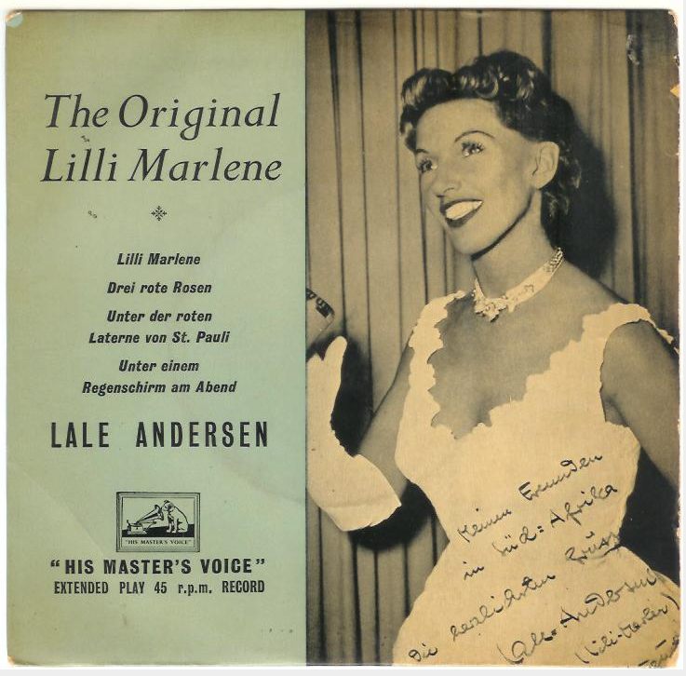

The two faces of Lili Marleen
Notes:
http://www.45cat.com/imageview/1B2A0FC5066CA239
https://is4-ssl.mzstatic.com/image/thumb/Music/v4/eb/a4/2f/eba42ff5-e2b8-a47f-1672-c515f4b25ee9/cover.jpg/1200x630bb.jpg

Slide 21
Lili Marleen
A song as an
Identification Mark Across Boarders and Ideologies?
A song
as ONE of more common elements between
soldiers
OR
as ONLY common element among
decision makers
on both sides?
Answers not easy to provide: Victim’s association to Nazi atrocities
Protte, p. 394
A song as a remembrance place today

Slide 22
Rákóczi-induló
The Rákóczi-nóta was / is a symbol against the oppression of the Hungarians by the Habsburgs
(Loya, p. 415)
Melody based on a folk tune
War of independence of Habsburg (1703-1711) with II. Rákóczi Ferenc (1676-1735) as figurehead
War accompanied by songs
The most famous: Rákóczi-nóta with reference to the famous fighter for independence
Jaj, Rákóczi, Bercsényi Magyarok híres vezéri, Bezerédi!
Oh, Rákóczi, Bercsényi famous leader of the Hungarians
Lujza Tari, p. 191sq
The evocation of Rákóczi helped to boost the melody as a national symbol
Piotrowska, p. 28
Notes:
Shay Loya, „Four Transcultural Readings of Liszt’s Marche hongroise d‘après Schubert“ in: Journal of the American Musicological Society, pp. 411-
Anna G. Piotrowska, Topos of Gypsy Music in European Culture, Northeastern University 2013,
https://books.google.lu/books?id=PHQiAgAAQBAJ&printsec=frontcover&hl=de&source=gbs_ge_summary_r&cad=0#v=onepage&q&f=false
https://rakoczi-indulo.oszk.hu/index_eng.html
https://books.google.lu/books?hl=de&lr=&id=PHQiAgAAQBAJ&oi=fnd&pg=PP4&dq=%22R%C3%A1k%C3%B3czi+March%22&ots=Zrygf8kwO0&sig=vXUAKJfQcpQhRbqunL10lyCEFvc&redir_esc=y#v=onepage&q=%22R%C3%A1k%C3%B3czi%20March%22&f=false
https://books.google.lu/books?id=PHQiAgAAQBAJ&pg=PA28&lpg=PA28&dq=%22R%C3%A1k%C3%B3czi+March%22&source=bl&ots=ZryfoagnI1&sig=r9FBw8D6wuxdHsQjvuQIn5fmoGM&hl=de&sa=X&ved=0ahUKEwjWm67s5aPaAhVEblAKHWmHALg4KBDoAQgmMAA#v=onepage&q=%22R%C3%A1k%C3%B3czi%20March%22&f=false
https://books.google.lu/books?id=ybNqORIKIekC&pg=PA264&lpg=PA264&dq=%22R%C3%A1k%C3%B3czi+March%22&source=bl&ots=cezaXPhjKD&sig=as31W5K1zdGZY-zk5t5Bwl4DsOw&hl=de&sa=X&ved=0ahUKEwjWm67s5aPaAhVEblAKHWmHALg4KBDoAQg5MAM#v=onepage&q=%22R%C3%A1k%C3%B3czi%20March%22&f=false
https://books.google.lu/books?id=mwGfDAAAQBAJ&pg=PT304&lpg=PT304&dq=R%C3%A1k%C3%B3czi+Song&source=bl&ots=RA3KND4gxJ&sig=NJ8rCqplA0XBCxDBzW6bE1VJNs0&hl=de&sa=X&ved=0ahUKEwjh1K6p-KXaAhXpKcAKHepYCoIQ6AEIUjAG#v=onepage&q=R%C3%A1k%C3%B3czi&f=false
INDEX http://hsozkult.geschichte.hu-berlin.de/media/beitraege/rezbuecher/toc_22445.pdf
Lujza Tari, “Revolution, War of Idependance in 1848/49 and its Remembering in the Traditional Music, in: Barbara Boisits (ed.) Musik und Revolution. Die Produktion von Identität und Raum durch Musik in Zentraleuropa 1848/49 Hollitzer, Wien 2013, p. 189-208.
Rákóczi induló - a csókai Rákóczi Férfikórus előadásában
https://www.youtube.com/watch?v=6prh7brK7SQ
Liszt - Hungarian Rhapsody No. 15 - Rakoczy March
https://www.youtube.com/watch?v=GehjNVO2p5Q&list=RDGehjNVO2p5Q
BERLIOZ Marche Hongroise (from The Damnation of Faust, Op. 24) - "The President's Own" Marine Band
https://www.youtube.com/watch?v=LkSbzdvKClM&list=RDLkSbzdvKClM

Slide 23
Rákóczi-induló
First manuscript of the song in 1813
First arranger of a march: Miklós Scholl (1778-1822) an Hungarian-Austrian military band conductor
Berlioz was faster than Liszt and integrated the Rákóczi song as a March in the first act of his opera « La damnation de Faust »
« Si vous voulez plaire aux Hongrois, me dit-il, écrivez un morceau sur un de leurs thèmes nationaux ; ils en seront ravis et vous me donnerez au retour des nouvelles de leurs Elien (vivat) et de leurs applaudissements. En voici une collection dans laquelle vous n’avez qu’à choisir. » Je suivis le conseil et choisis le thème de Rákóczy, sur lequel je fis la grande marche que vous connaissez.
Berlioz, Letter to A.M. Humbert Ferrand
Notes:
Shay Loya, „Four Transcultural Readings of Liszt’s Marche hongroise d‘après Schubert“ in: Journal of the American Musicological Society, pp. 411-
https://rakoczi-indulo.oszk.hu/index_eng.html
https://books.google.lu/books?hl=de&lr=&id=PHQiAgAAQBAJ&oi=fnd&pg=PP4&dq=%22R%C3%A1k%C3%B3czi+March%22&ots=Zrygf8kwO0&sig=vXUAKJfQcpQhRbqunL10lyCEFvc&redir_esc=y#v=onepage&q=%22R%C3%A1k%C3%B3czi%20March%22&f=false
https://books.google.lu/books?id=PHQiAgAAQBAJ&pg=PA28&lpg=PA28&dq=%22R%C3%A1k%C3%B3czi+March%22&source=bl&ots=ZryfoagnI1&sig=r9FBw8D6wuxdHsQjvuQIn5fmoGM&hl=de&sa=X&ved=0ahUKEwjWm67s5aPaAhVEblAKHWmHALg4KBDoAQgmMAA#v=onepage&q=%22R%C3%A1k%C3%B3czi%20March%22&f=false
https://books.google.lu/books?id=ybNqORIKIekC&pg=PA264&lpg=PA264&dq=%22R%C3%A1k%C3%B3czi+March%22&source=bl&ots=cezaXPhjKD&sig=as31W5K1zdGZY-zk5t5Bwl4DsOw&hl=de&sa=X&ved=0ahUKEwjWm67s5aPaAhVEblAKHWmHALg4KBDoAQg5MAM#v=onepage&q=%22R%C3%A1k%C3%B3czi%20March%22&f=false
The Hector Berlioz Website - Site Hector Berlioz MÉMOIRES de HECTOR BERLIOZ (DEUXIÈME VOYAGE EN ALLEMAGNE) A M. HUMBERT FERRAND 3e LETTRE PESTH
http://www.hberlioz.com/Writings/HBM2VAL3.htm#marche
The Hector Berlioz Website - Site Hector Berlioz MÉMOIRES de HECTOR BERLIOZ LIV
http://www.hberlioz.com/Writings/HBM54.htm

Slide 24
Rákóczi-induló
J’ai dit à quelle occasion et comment je fis en une nuit, à Vienne également, la marche sur le thème hongrois de Rákóczy. L’effet extraordinaire qu’elle produisit à Pesth m’engagea à l’introduire dans ma partition de Faust, en prenant la liberté de placer mon héros en Hongrie au début de l’action, et en le faisant assister au passage d’une armée hongroise à travers la plaine où il promène ses rêveries. Un critique allemand a trouvé fort étrange que j’aie fait voyager Faust en pareil lieu.
Berlioz, Mémoires, Ch. LIV
Today, it remains still a musical symbol of Hungarian identity
Notes:
Shay Loya, „Four Transcultural Readings of Liszt’s Marche hongroise d‘après Schubert“ in: Journal of the American Musicological Society, pp. 411-
https://rakoczi-indulo.oszk.hu/index_eng.html
https://books.google.lu/books?hl=de&lr=&id=PHQiAgAAQBAJ&oi=fnd&pg=PP4&dq=%22R%C3%A1k%C3%B3czi+March%22&ots=Zrygf8kwO0&sig=vXUAKJfQcpQhRbqunL10lyCEFvc&redir_esc=y#v=onepage&q=%22R%C3%A1k%C3%B3czi%20March%22&f=false
https://books.google.lu/books?id=PHQiAgAAQBAJ&pg=PA28&lpg=PA28&dq=%22R%C3%A1k%C3%B3czi+March%22&source=bl&ots=ZryfoagnI1&sig=r9FBw8D6wuxdHsQjvuQIn5fmoGM&hl=de&sa=X&ved=0ahUKEwjWm67s5aPaAhVEblAKHWmHALg4KBDoAQgmMAA#v=onepage&q=%22R%C3%A1k%C3%B3czi%20March%22&f=false
https://books.google.lu/books?id=ybNqORIKIekC&pg=PA264&lpg=PA264&dq=%22R%C3%A1k%C3%B3czi+March%22&source=bl&ots=cezaXPhjKD&sig=as31W5K1zdGZY-zk5t5Bwl4DsOw&hl=de&sa=X&ved=0ahUKEwjWm67s5aPaAhVEblAKHWmHALg4KBDoAQg5MAM#v=onepage&q=%22R%C3%A1k%C3%B3czi%20March%22&f=false
The Hector Berlioz Website - Site Hector Berlioz MÉMOIRES de HECTOR BERLIOZ (DEUXIÈME VOYAGE EN ALLEMAGNE) A M. HUMBERT FERRAND 3e LETTRE PESTH
http://www.hberlioz.com/Writings/HBM2VAL3.htm#marche
The Hector Berlioz Website - Site Hector Berlioz MÉMOIRES de HECTOR BERLIOZ LIV
http://www.hberlioz.com/Writings/HBM54.htm

Slide 25
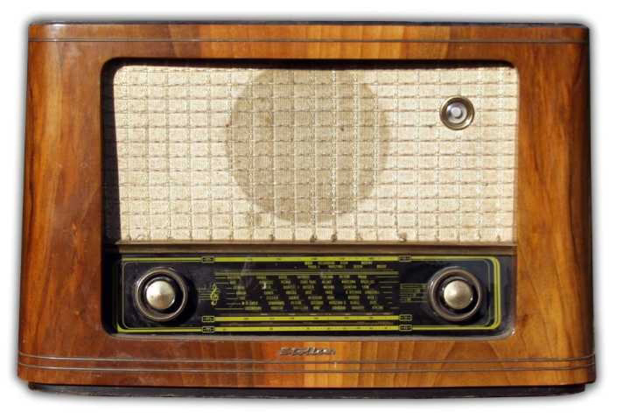
Rákóczi-induló
Symbol of identity
“»Rákóczy March« is the same to the Hungarians as Homer’s »Iliad« is to the Greeks, the »Talmud« is to the Jewish nation, the »Bible« is to the Christians, or the »Quran« is to the Turks. It is our holy national relic, to which fabulous historical memories are attached.”So it is not surprising that the Rákóczi March got into the print, entitled “The Three Songs of the Nation”
Zenészeti Lapok (Musical Papers) in 1860
Interval signals at radio stations
Budapest 1 radio station during WWII
Radio Luxembourg
Saarländischer Rundfunk
Notes:
https://rakoczi-indulo.oszk.hu/index_eng.html
https://books.google.lu/books?hl=de&lr=&id=PHQiAgAAQBAJ&oi=fnd&pg=PP4&dq=%22R%C3%A1k%C3%B3czi+March%22&ots=Zrygf8kwO0&sig=vXUAKJfQcpQhRbqunL10lyCEFvc&redir_esc=y#v=onepage&q=%22R%C3%A1k%C3%B3czi%20March%22&f=false
https://books.google.lu/books?id=PHQiAgAAQBAJ&pg=PA28&lpg=PA28&dq=%22R%C3%A1k%C3%B3czi+March%22&source=bl&ots=ZryfoagnI1&sig=r9FBw8D6wuxdHsQjvuQIn5fmoGM&hl=de&sa=X&ved=0ahUKEwjWm67s5aPaAhVEblAKHWmHALg4KBDoAQgmMAA#v=onepage&q=%22R%C3%A1k%C3%B3czi%20March%22&f=false
https://books.google.lu/books?id=ybNqORIKIekC&pg=PA264&lpg=PA264&dq=%22R%C3%A1k%C3%B3czi+March%22&source=bl&ots=cezaXPhjKD&sig=as31W5K1zdGZY-zk5t5Bwl4DsOw&hl=de&sa=X&ved=0ahUKEwjWm67s5aPaAhVEblAKHWmHALg4KBDoAQg5MAM#v=onepage&q=%22R%C3%A1k%C3%B3czi%20March%22&f=false

Slide 26

De Feierwon – The Fire Wagon
Text and melody: Michel Lentz (1820-1893)
Historical background: The inauguration of the first railway line in Luxembourg in 1859
The original version
Popularisation through further use and integration in other compositions
Dicks-Lentz-Marsch (Trio)
The carillon of the cathedral in LU-city
RTL-Jingle
Notes:
Das Steigerlied
Ursprünge in Sachsen im 16. Jahrhundert
1935 beim Wiederbeitritt ins Deutsche Reich: Neutextierung „Deutsch ist die Saar“
Ein Art „Nationalhymne“ der Saarländer
Pausenzeichen des SR
„Bald prangt den Morgen zu verkünden“ (3 Knaben)

Slide 27
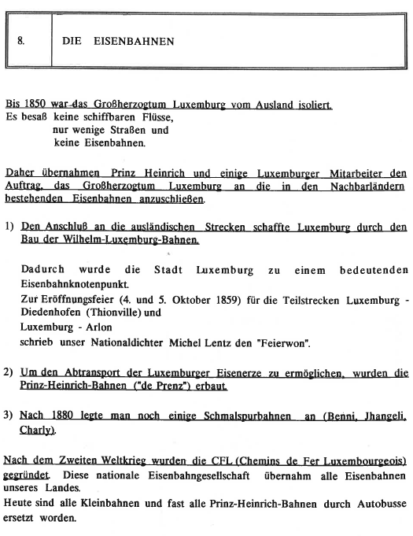
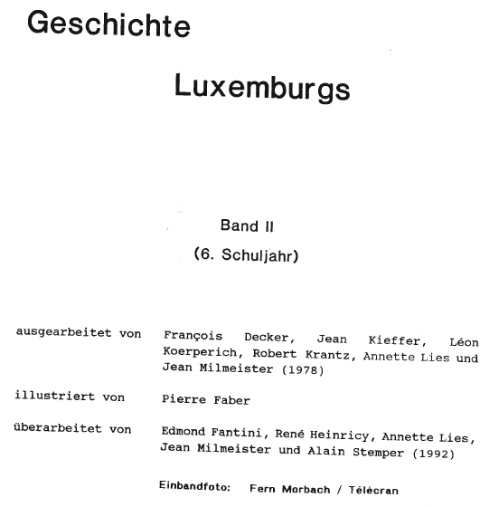
De Feierwon
What do history books say?

Slide 28
Summary
Criteria concerning the choice of examples
Deeply anchored in the population
Suitable for music education
Prerequisite for music pieces: textual background
As text underlay (song)
In form of a programme
Significant historic event
Here, in most cases: historical battles
Awareness and acceptance in the population
Here: acceptance beyond the borders of war opponents
Here: II. Rákóczi Ferenc
Example(s) of Luxembourg

Slide 29
Merci fir Äert Nolauschteren
Danke für Ihre Aufmerksamkeit
Grazie per l'attenzione
Merci pour votre attention
Köszönöm a figyelmet
Damien Sagrillo
Thank you for your attention

